Slide 1
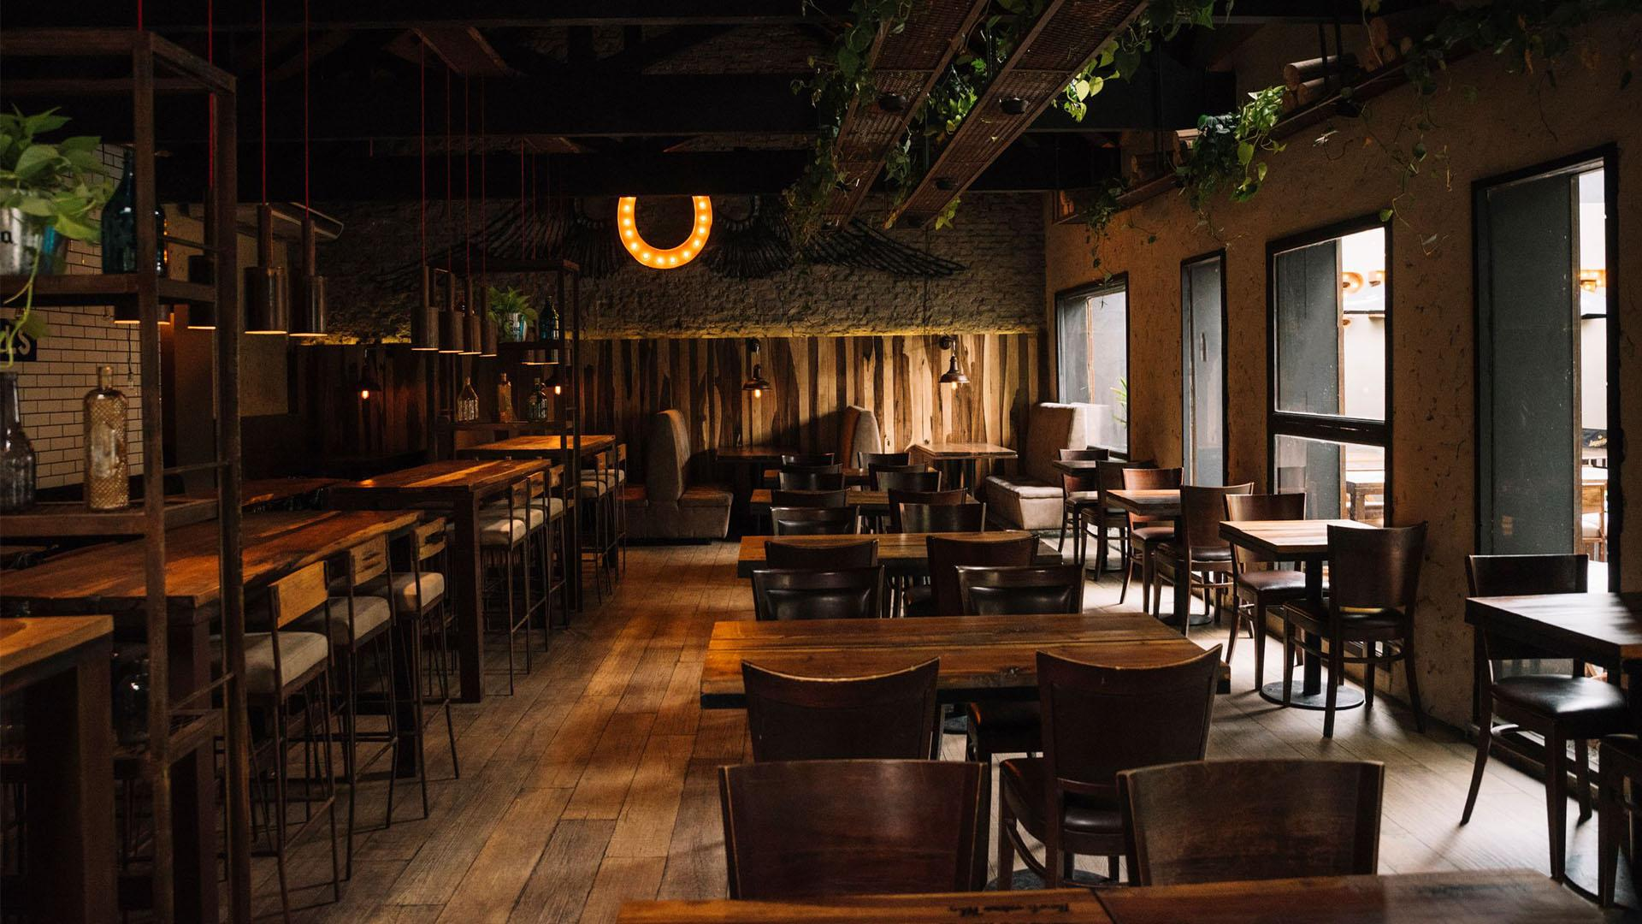

<<

Slide 2
Sommaire
01
02
03
04
Matrice SWOT
Analyse des tendances
Analyse de 6 sites de restauration
Rôle et réalisation
Le site Oncle Sammy
Prise en main
Présentation et démonstration
A vous de jouer !

Slide 3
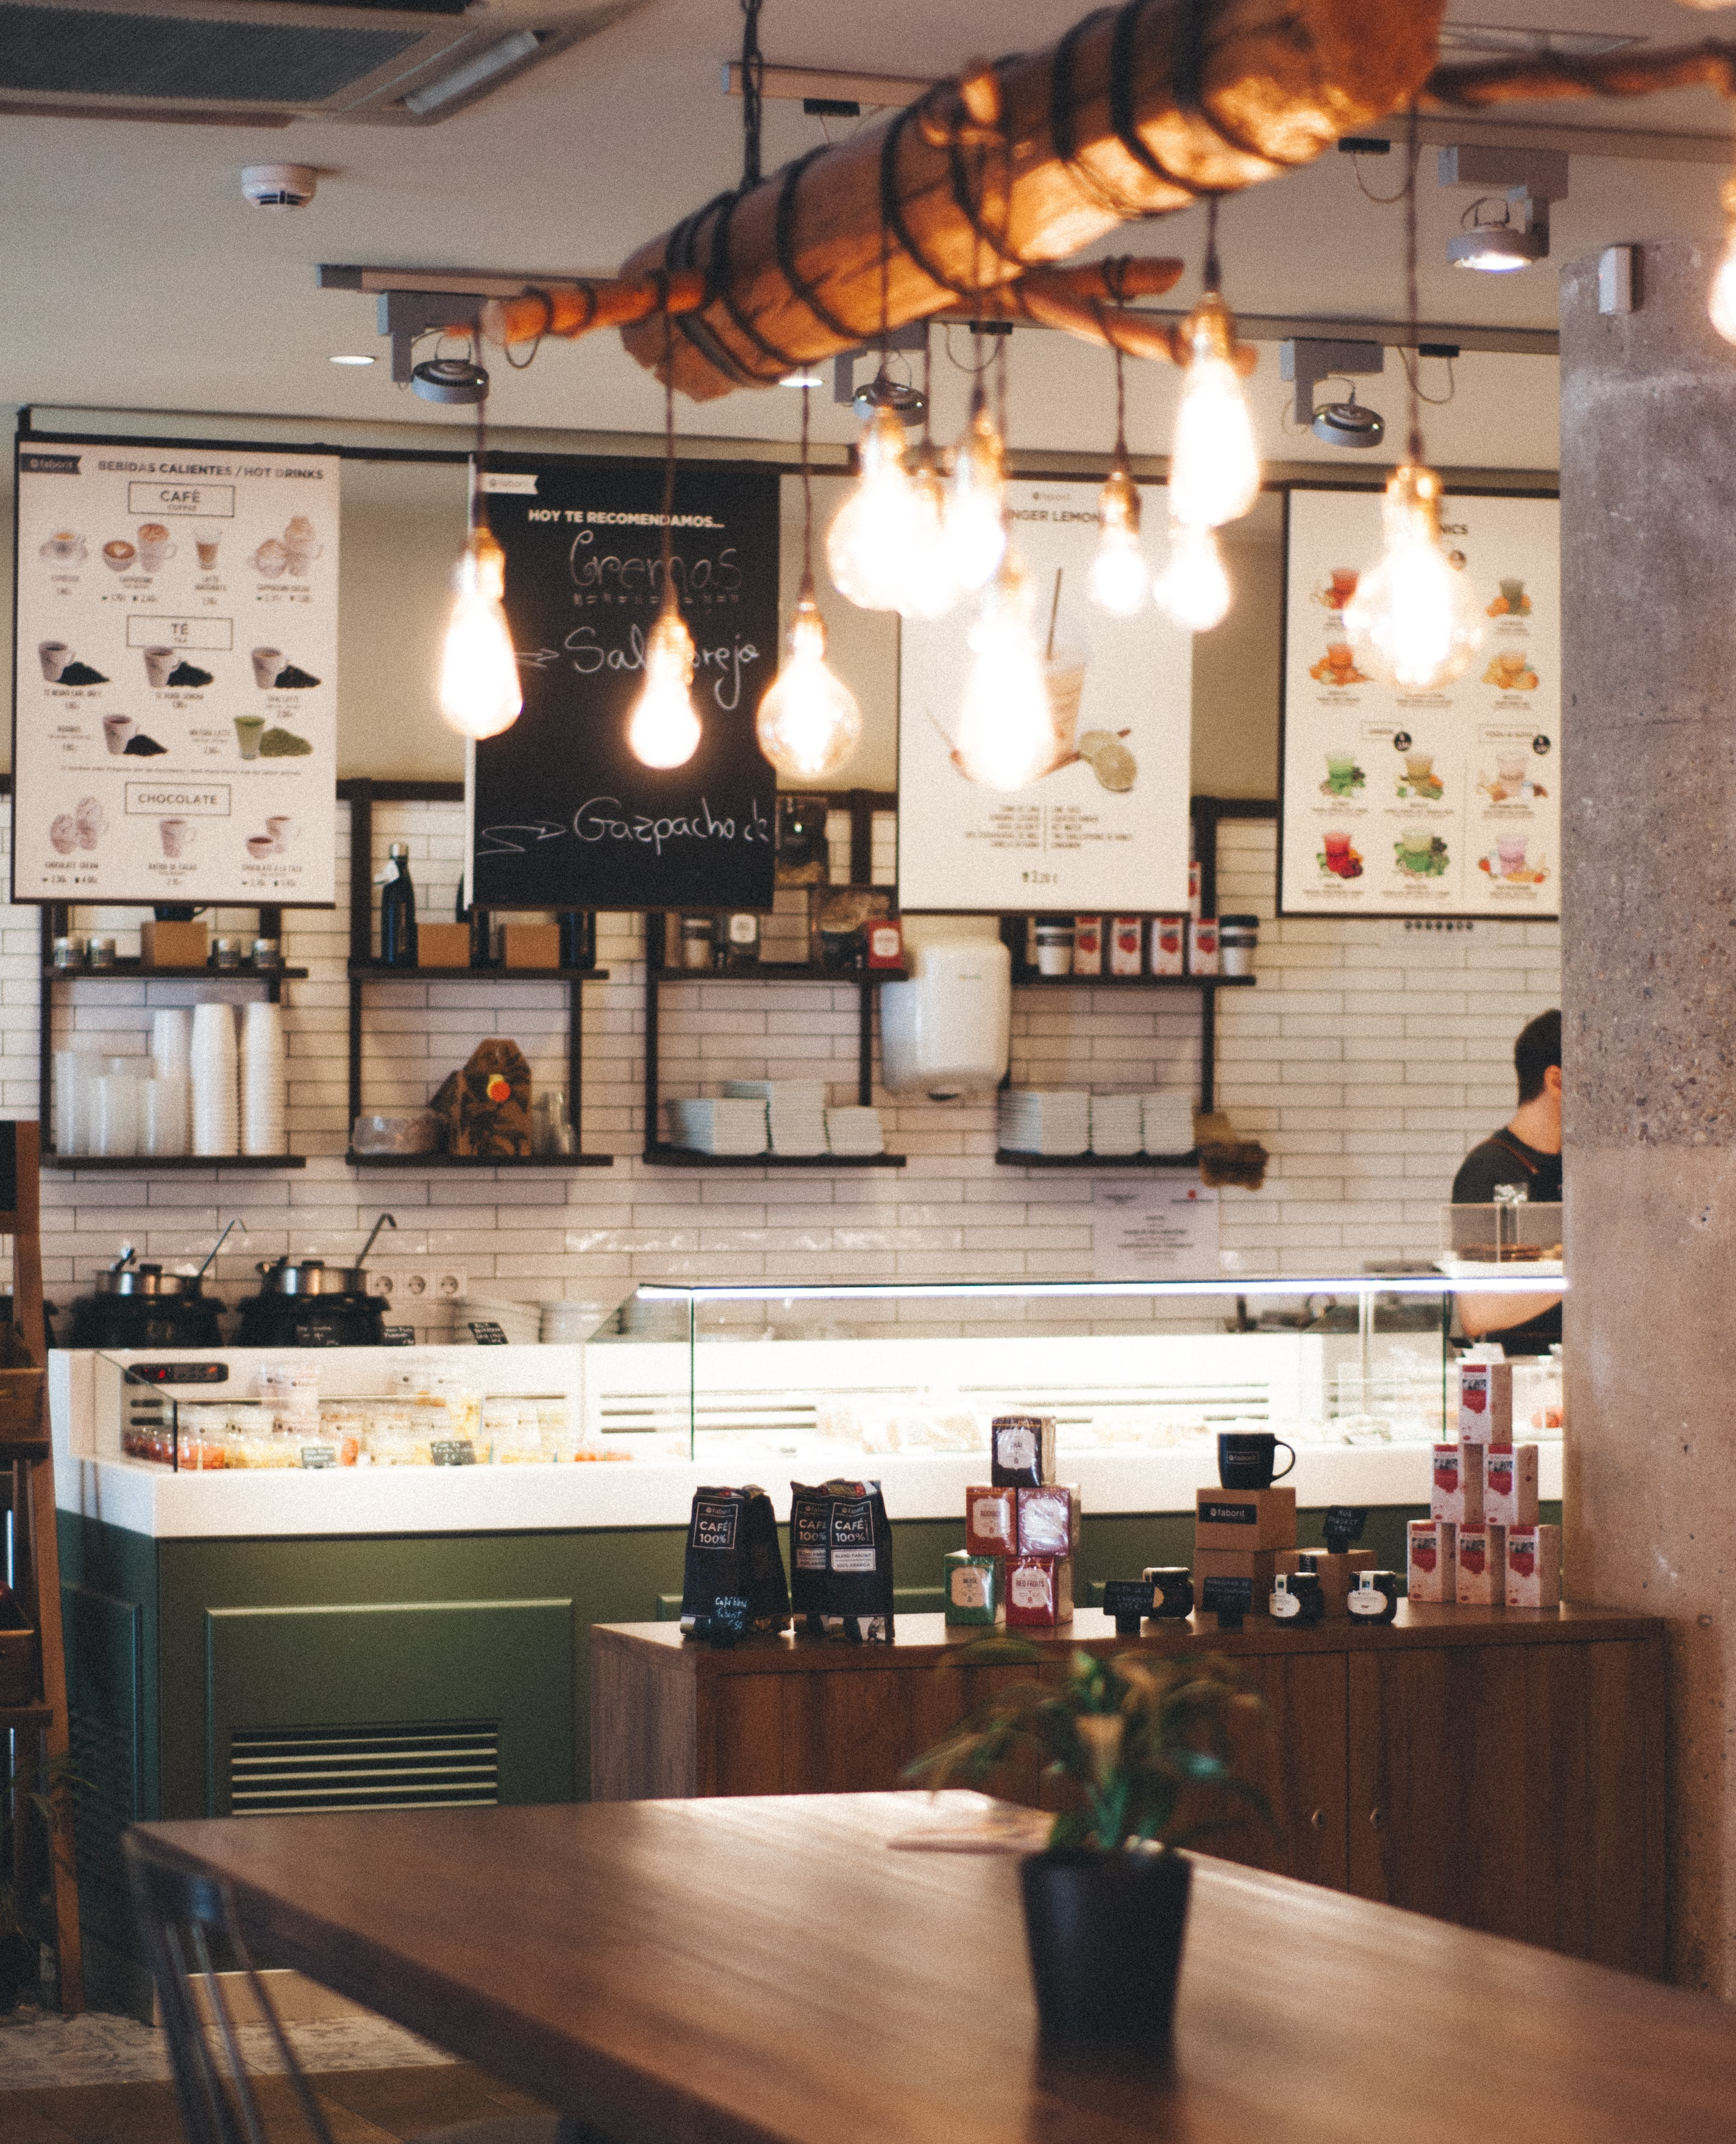
01. Matrice SWOT
Permet :
de prendre du recul sur votre restaurant
de se situer par rapport au marché
d’identifier les forces des faiblesses
d’identifier les opportunités des menaces

Slide 4
Matrice SWOT
Qualité des produits
Producteurs locaux
Rapport qualité / prix
Situation géographique (centre-ville et proche gare)
Accueil Chaleureux
Absence de parking privé
Absence d'extérieur / terrasse
Capacité d'accueil limitée
Absence de promotion
Gestion de l'image de marque
FORCES
FAIBLESSES
MENACES
OPPORTUNITÉS
Promouvoir l'enseigne
Se démarquer de la concurrence
Partenariat avec les services de livraison à domicile
Bonne réputation locale
Avis favorables sur les services de notations de restauration
Décroissance du marché (COVID)
Concurrence élargie et de proximité

Slide 5
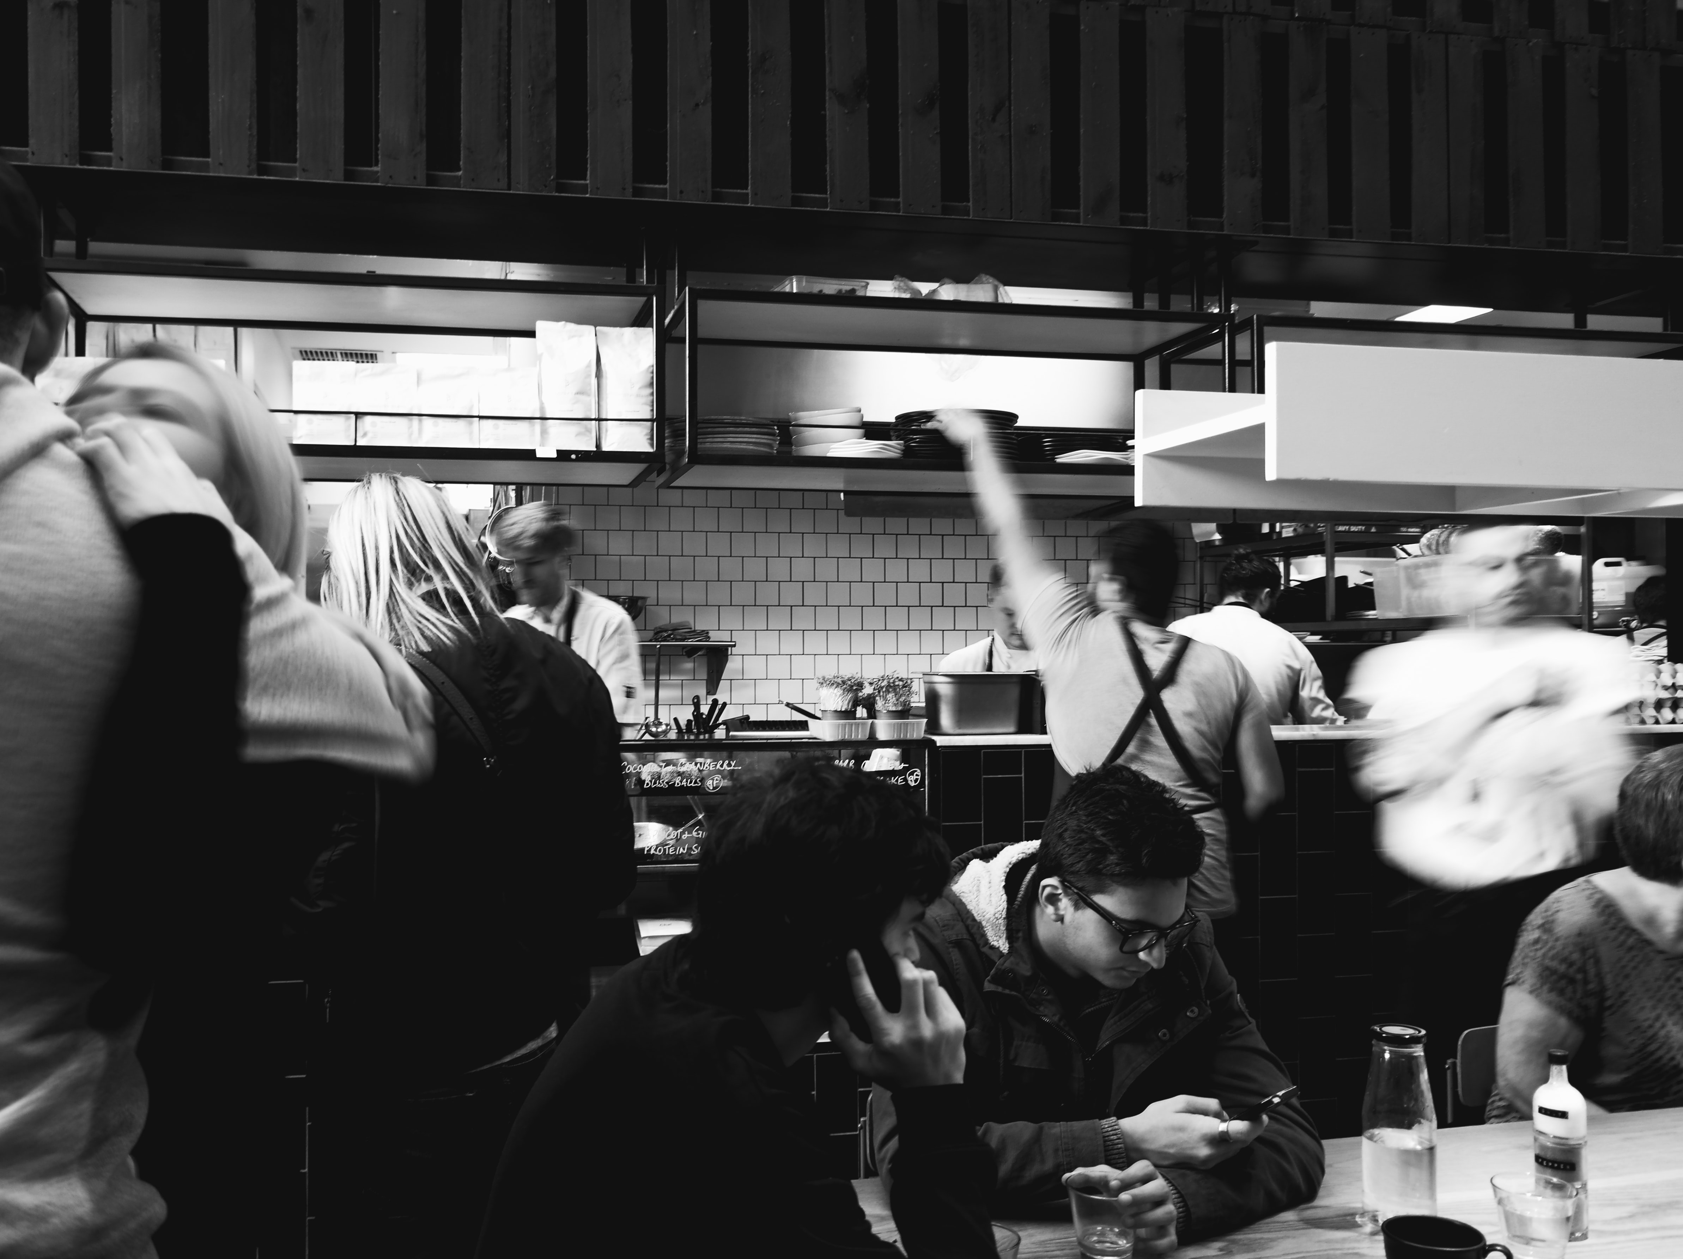
Permet :
de prendre connaissance des tendances en matière de sites de restaurations
d’en tirer les points forts et les points faibles
02. Analyse des tendances

Slide 6
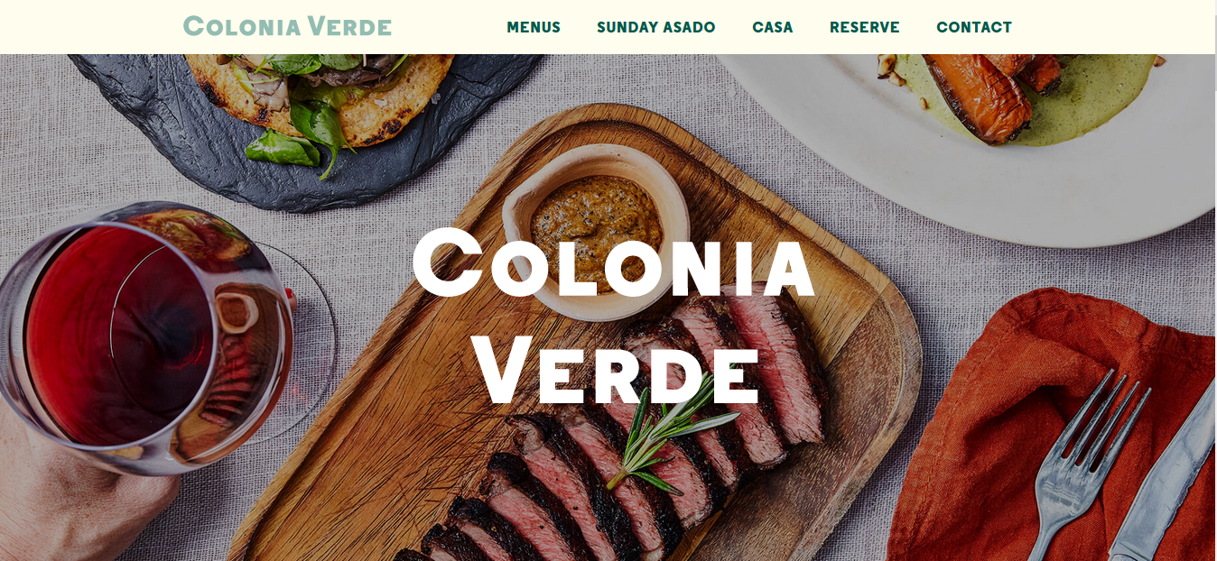
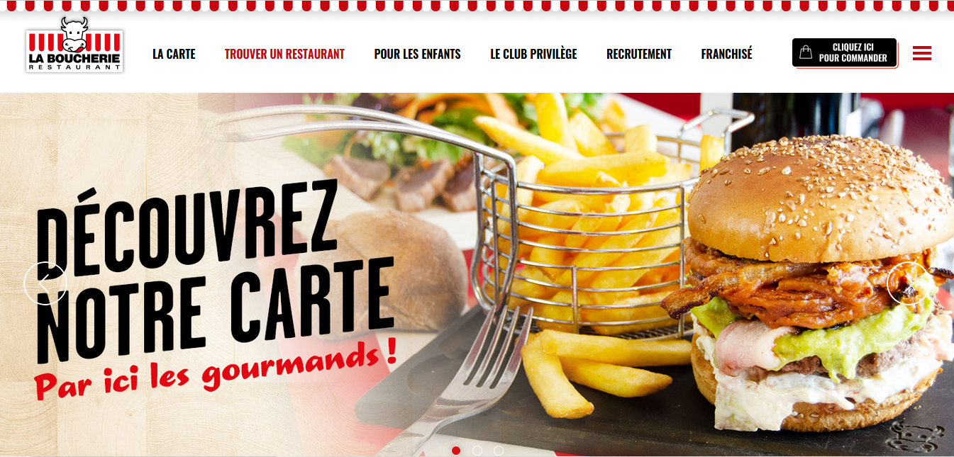
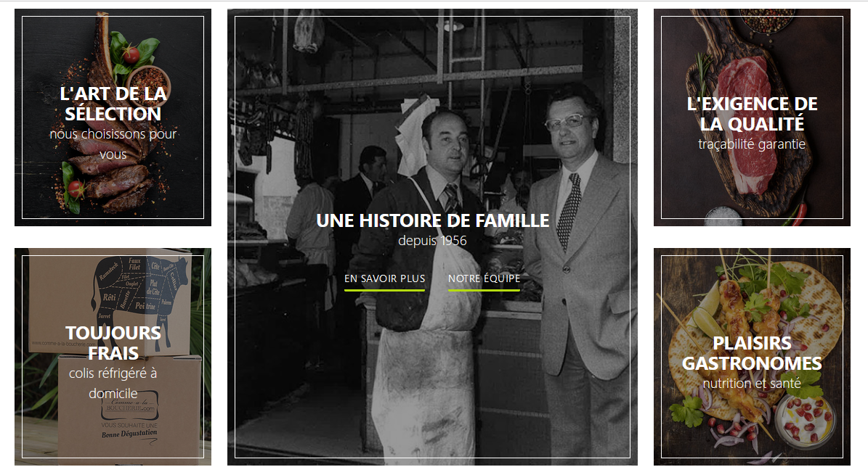
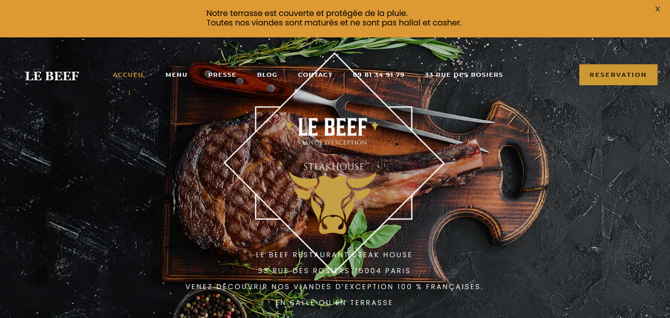
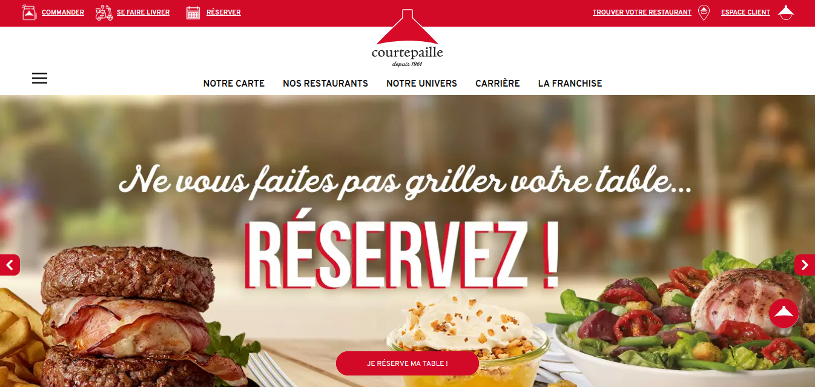
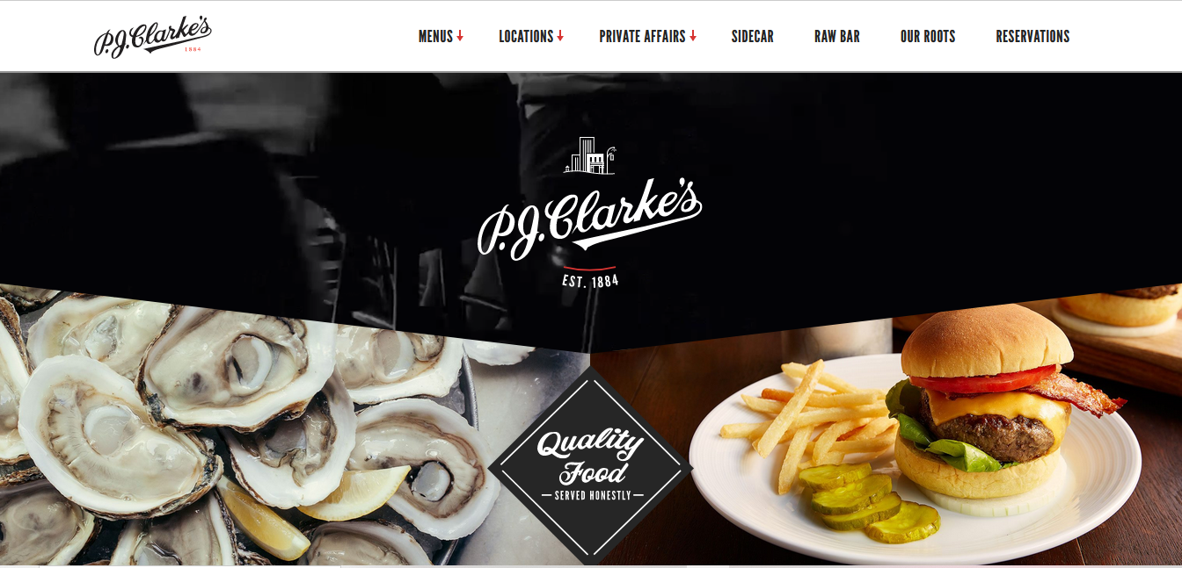
Analyse des tendances

Slide 7
Points Forts
Points Faibles
Analyse des tendances
+
-
Simplicité
Sobriété
Couleurs très contrastées
Bouton de réservation
Information horaires, lieu, coordonnées
Valeur familiale
Espace client / fidélisation
Vente à emporter
Manque d’informations sur les prix
Manque d’illustrations des menus et intérieur restaurant
Qualité de certaines photos
Origine des produits non mis en avant

Slide 8
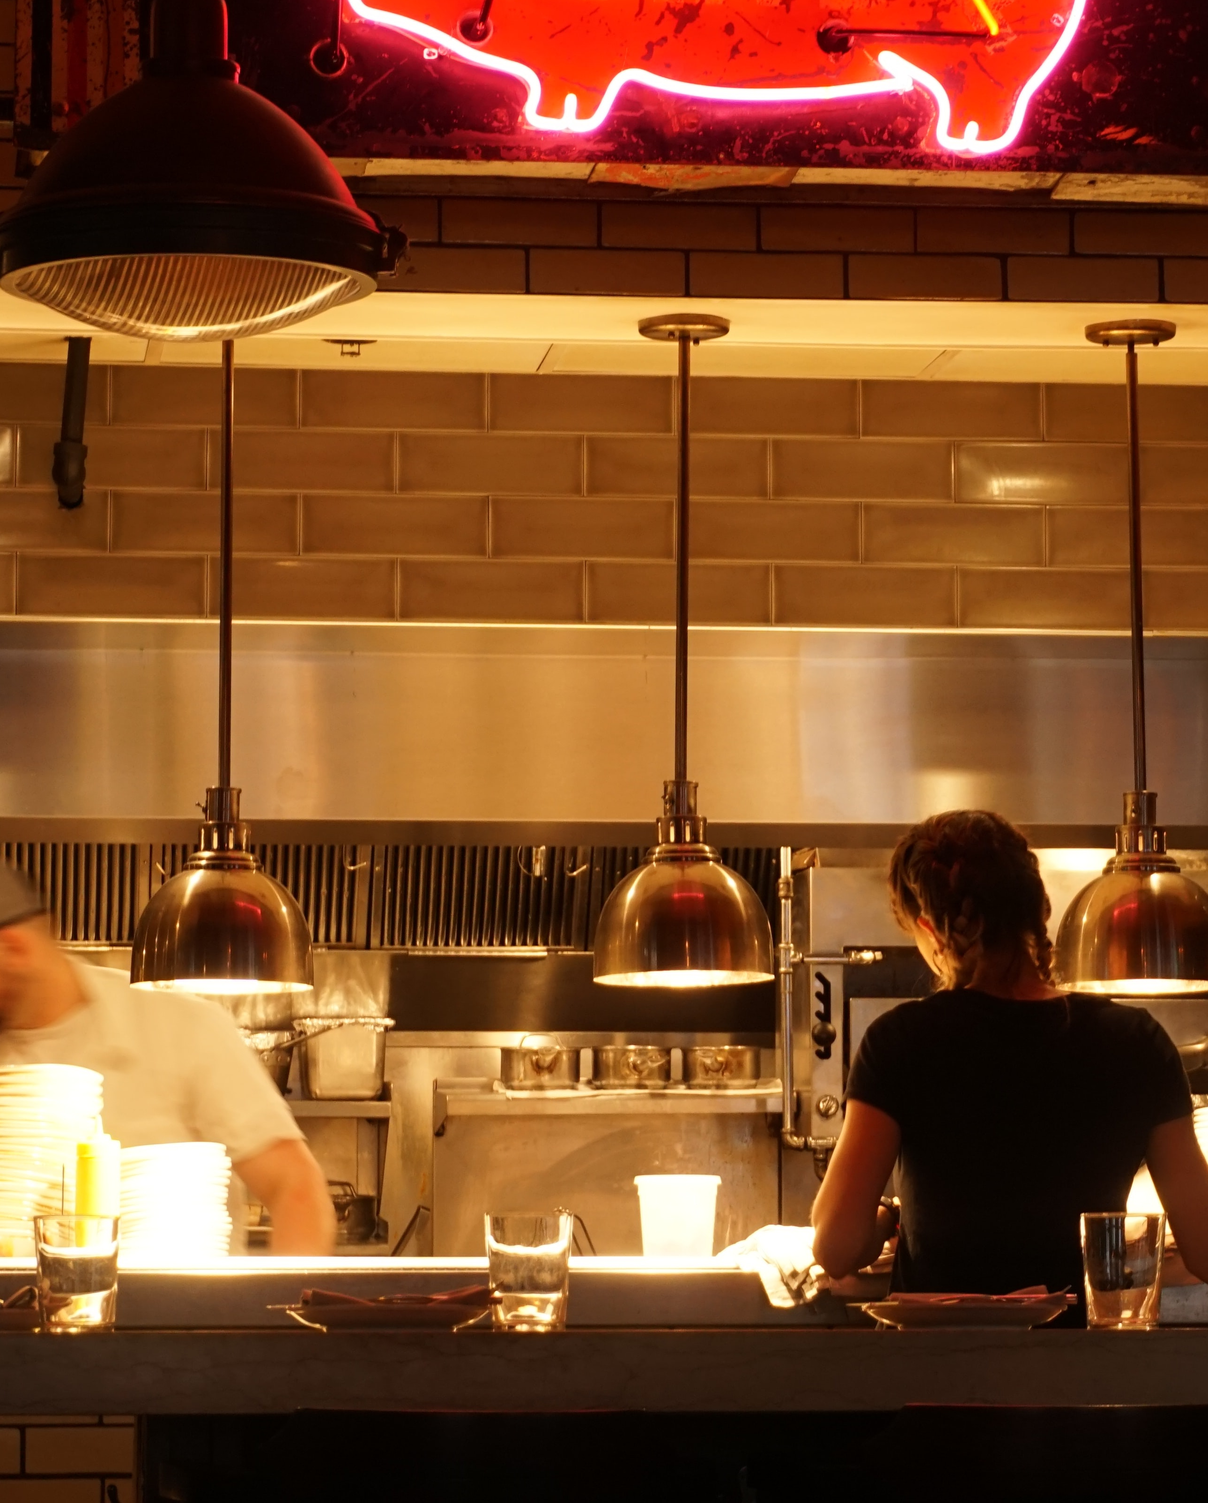
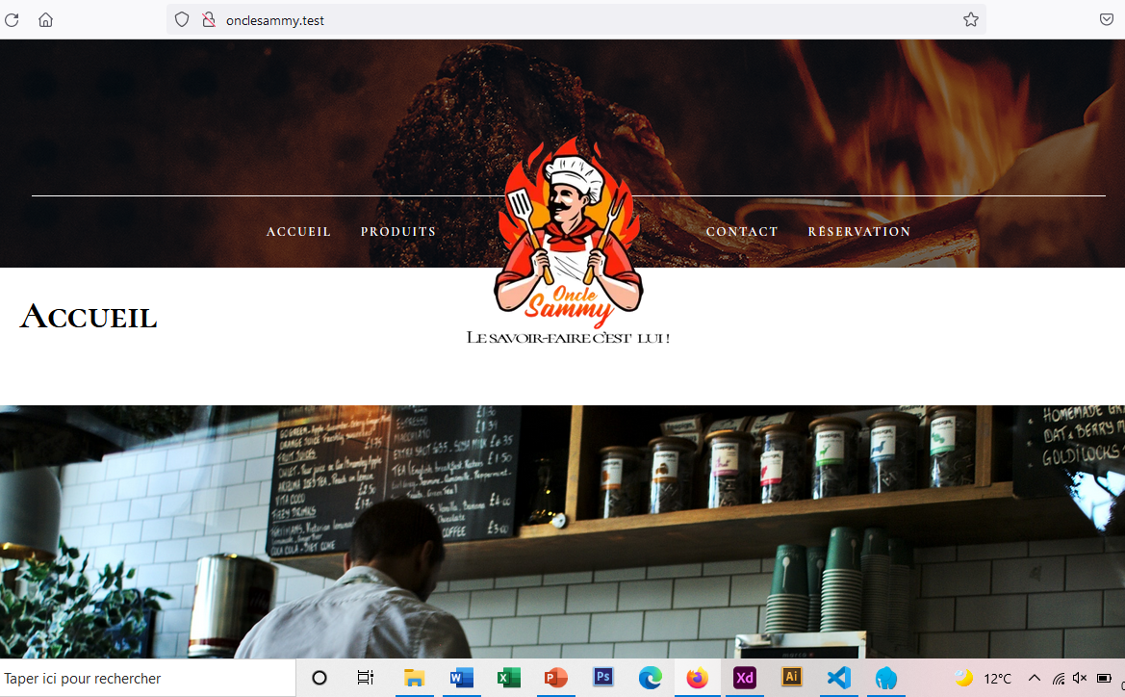
03. Présentation
https://emilien.promo-91.codeur.online/onclesammy/

Slide 9
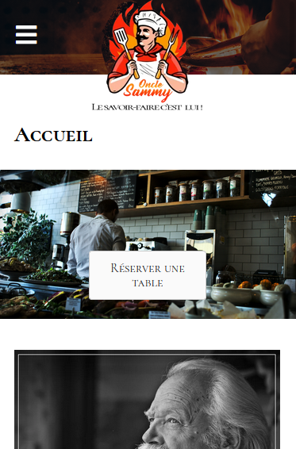
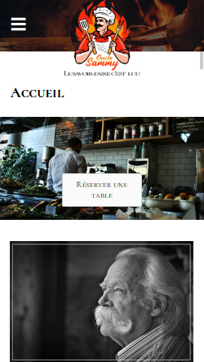
Responsive Design
Votre site s’adaptera aux différents formats de manière à être plus souvent et plus facilement accessible

Slide 10
1 compte administrateur + 2 comptes éditeurs ont été créés pour vous permettre une prise en main relativement aisé…
...on vous explique tout cela
04. La prise en main

